Slide 1

KHỞI ĐỘNG

Slide 2


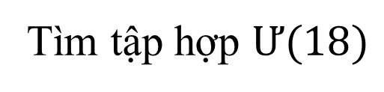

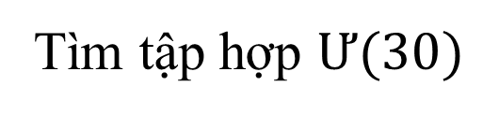
AI NHANH HƠN?
Tìm tập hợp $Ư(18)$
$$Ư\left(18\right)=\left\{1;2;3;6;9;18\right\}$$
Tìm tập hợp $Ư(30)$
$$Ư\left(30\right)=\left\{1;2;3;5;6;10;15;30\right\}$$
Số nào vừa là ước của 18, vừa là ước của 30?

Slide 3
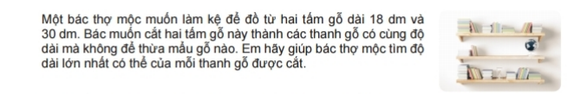


Slide 4



Slide 5



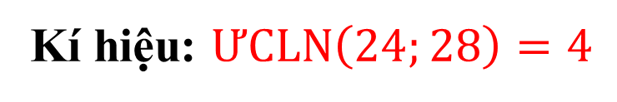
Tìm Ư(24), Ư(28)?
  $$Ư\left(24\right)=\left\{1;2;3;4;6;8;12;24\right\}$$
  $$Ư(28)=\left\{1;2;4;7;14;28\right\}$$
Ta nói số $1$; số $2;số 4$ là ước chung của $24$ và $28$
Kí hiệu: Tập hợp các ước chung của $24$ và $28$ là: $ƯC (24;28)$
$$ƯC(24;28)=\left\{1;2;4\right\}$$
$Số 4$ là số lớn nhất trong các ước chung của $24$ và $28$
Kí hiệu: $ƯCLN\left(24;28\right)=4$

Slide 6


* Ước chung của hai hay nhiều số là ước của tất cả các số đó.
* Ước chung lớn nhất của hai hay nhiều số là là số lớn nhất trong tập hợp các ước của các số đó.

Slide 7
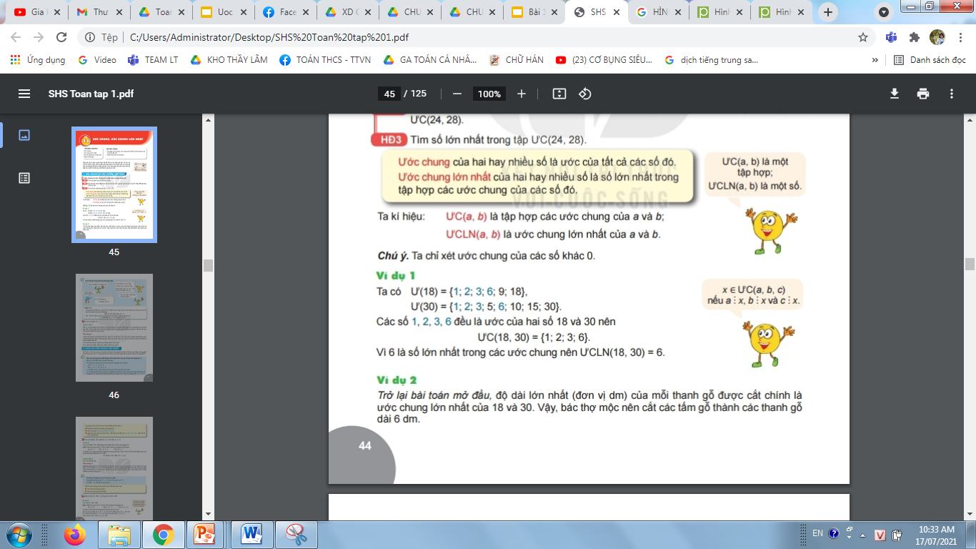

Slide 8




$$Ư\left(18\right)=\left\{1;2;3;6;9;18\right\}$$
$$Ư\left(30\right)=\left\{1;2;3;5;6;10;15;30\right\}$$
$$ƯC\left(18, 30\right)=\left\{1;2;3;6 \right\}$$
$$ƯCLN\left(18, 30\right)=6$$

Slide 9


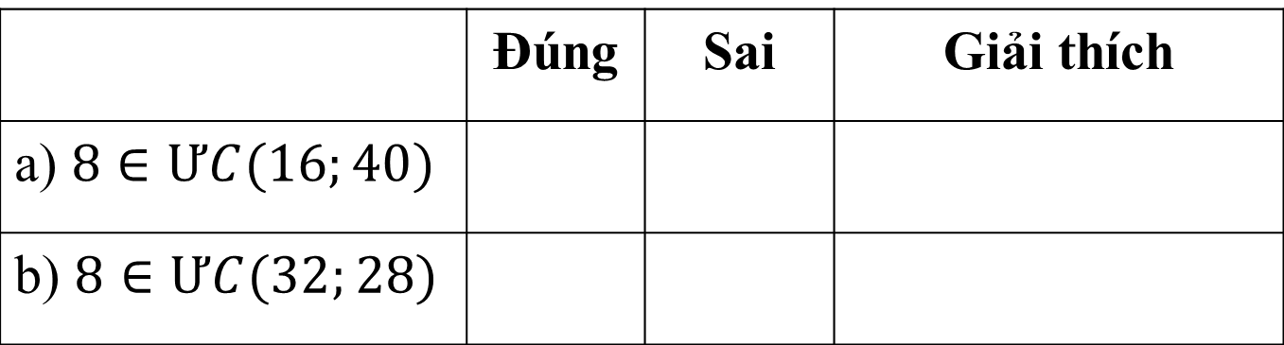
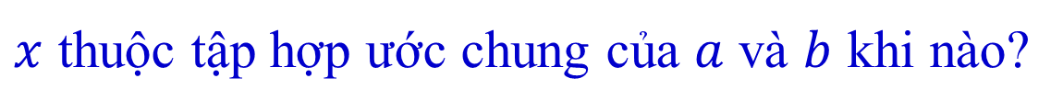
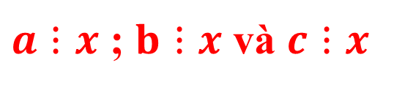
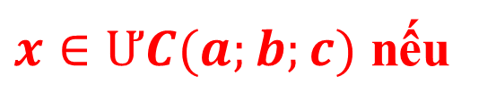
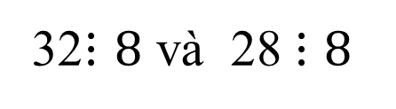
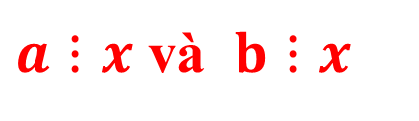
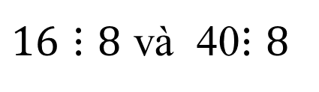
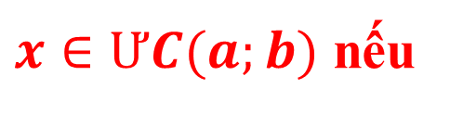
$x$ thuộc tập hợp ước chung của $a$ và $b$ khi nào?
$x∈ƯC(a;b)$ nếu
$a⋮x$ và $b⋮x$
$x∈ƯC(a;b;c)$ nếu
$a⋮x$ ; $b⋮x$ và $c⋮x$
?1
Khẳng định sau đúng hay sai?
 | Đúng | Sai | Giải thích
a) $8∈ƯC(16;40)$
b) $8∈ƯC(32;28)$
$16⋮8$ và 40$⋮8$
32$⋮8$ và 28$⋮8$

Slide 10




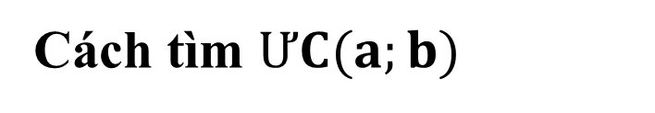
Muốn tìm ước chung của hai số tự nhiên khác 0 ta làm thế nào?
Cách tìm $ƯC(a;b)$
- Tìm $Ư(a)$
- Tìm $Ư(b)$
- Tìm các phần tử chung của hai tập hợp $Ư(a)$và $Ư(b)$
Tập hợp các phần tử chung đó chính là $ƯC(a;b)$

Slide 11
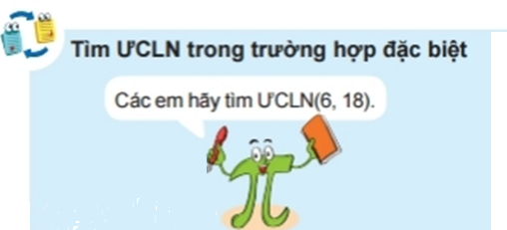
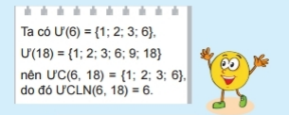

Slide 12

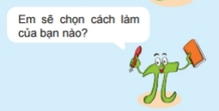
Em nào có cách làm khác không?

Slide 13
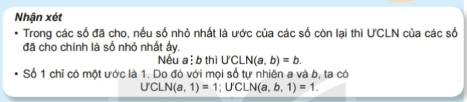


10
ƯCLN(90; 10) = 10, vì 90 chia hết cho 10

Slide 14

Giải:
Ta có: ƯCLN(12; 15) = 3.Nên:
Mỗi bạn được bố chia cho:
+ 12:3 = 4 (quả bóng màu xanh)
+ 15 : 3 = 5 (quả bóng mầu đỏ)

Slide 15
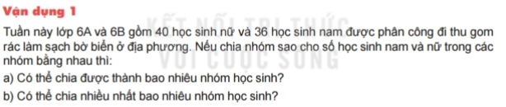
Giải
Ư(36) = {1; 2; 3; 4; 6; 9;12;18;36}
Ư(40) = {1; 2; 4; 5; 8; 10; 20; 40}
ƯC(36; 40) = {1; 2; 4}
a) Có thể chia lớp thành 1; 2; 4 nhóm
b) Có thể chia nhiều nhất là 4 nhóm Hs, khi đó:
Số nhóm | Số nam | Số nữ
1 | 36 | 40
2 | 18 | 20
4 | 9 | 10

Slide 16

Để tìm ƯCLN của hai hay nhiều số ngoài cách tìm như đã nêu ở trên, không biết có còn cách nào khác để tìm ƯCLN nhanh hơn, dễ dàng hơn?

Slide 17
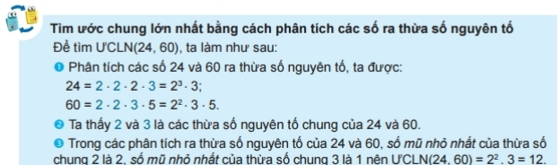

Slide 18
Các bước tìm ước chung lớn nhất của hai hay nhiều số
B1 : Phân tích mỗi ra thừa số nguyên tố.
B2 : Chọn ra các thừa số nguyên tố chung.
B3 : Lập tích các thừa số đã chọn, mỗi thừa số lấy với số mũ nhỏ nhất. Đó là ƯCLN phải tìm.

Slide 19







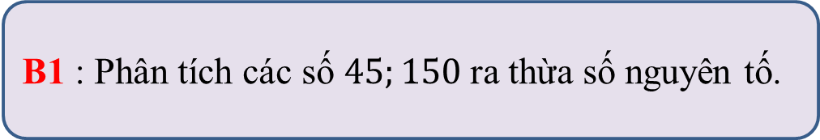




Tìm $ƯCLN \left(45,150\right)$ biết 45 =3².5 và 150 =2 .3. 5²
B1 : Phân tích các số $45;150$ra thừa số nguyên tố.
$$5$$
$$\text{45 =3}\text{2}\text{.5}$$
$$3$$
$$\text{150 =2 .3. 5}\text{2}$$
$$3$$
$$5$$
B2 : Chọn ra các thừa số nguyên tố chung.
B3 : Lập tích các thừa số đã chọn, mỗi thừa số lấy với số mũ nhỏ nhất.
$$ƯCLN \left(36;30\right)=$$
$${}^{1}$$
$${}^{1}$$
$$3 . 5$$
$$=3.5=15$$

Slide 20
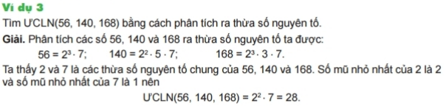

Slide 21

Luyện tập 2: Tìm $ƯCLN \left(36,86\right)$
36 = 2².3²;
84 = 2².3.7
ƯCLN(36; 84) =2².3 = 12

Slide 22

Số hàng nhiều nhất có thể xếp chính bằng ƯCLN(24; 28; 36)
Tìm ƯCLN(24; 28; 36) = 4

Slide 23
Để tìm ước chung của các số, ta có thể làm như sau:
1. Tìm ƯCLN của các số đó
2. Tìm tất cả ước của ƯCLN đó

Slide 24

ƯCLN (75, 105) = 15
ƯC (75; 105) = Ư(15) = {1; 3; 5; 15}

Slide 25
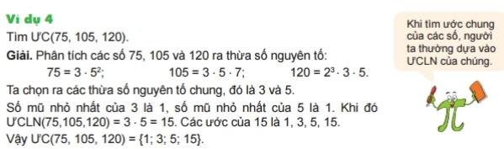

Slide 26
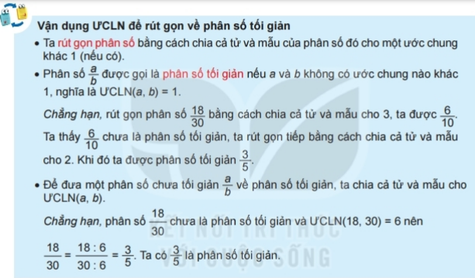

Slide 27

Phân số đã là phân số tối giản chưa?
Nếu chưa hãy rút gọn về phân số tối giản.
Giải:
Phân số là phân số chưa tối giản
Vì có ƯCLN(16;10) = 2
nên

Slide 28
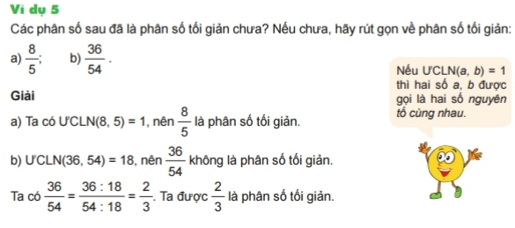

Slide 29
Luyện tập 3: Rút gọn về phân số tối giản:

Slide 30
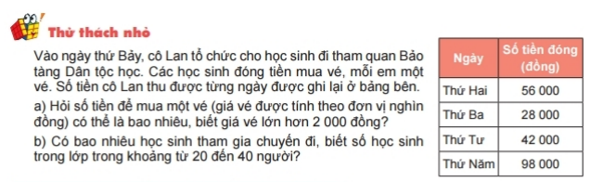
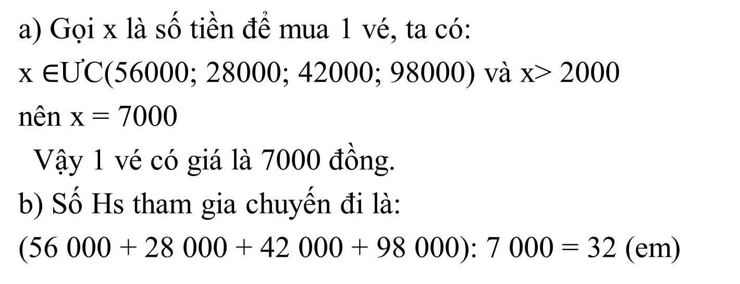
a) Gọi x là số tiền để mua 1 vé, ta có:
x $∈$ƯC(56000; 28000; 42000; 98000) và x> 2000
nên x = 7000
Vậy 1 vé có giá là 7000 đồng.
b) Số Hs tham gia chuyến đi là:
(56 000 + 28 000 + 42 000 + 98 000): 7 000 = 32 (em)

Slide 31
HƯỚNG DẪN VỀ NHÀ
Vẽ sơ đồ tư duy bài học ngày hôm nay.
Ôn lại các kiến thức đã học trong bài.
- Làm bài tập 2.30; 2.31; 2.34; 2.35 (trang 48/SGK).
- Tiết sau: trước bài 12: “Bội chung. Bội chung nhỏ nhất”

